Slide 1
Vorschlag für eine didaktische Jahresplanung
Neue kompetenzorientierte Bildungspläne der HBFS
Fachreferat 313
Ministerium für Schule und Weiterbildung
Stand 22.05.2013

Slide 2
Ziel
Ziele der Handreichung als Vorschlag für die neue Didaktische Jahresplanung:
Dokumentation und Unterstützung der Bildungsgangarbeit
kompetenzbezogene Verzahnung durch gemeinsame Lernsituationen
Mögliche Einbindung und damit Würdigung der Ergebnisse der Fortbildungsgruppen auf regionaler Ebene
Behutsame, aber stetige Veränderung durch Neuerung
Beschreibung der zukünftigen Bildungsgangarbeit
Übersichtlichkeit
Verknüpfungen mehrerer Planungsebenen

Slide 3
Begriffserläuterung
Handlungsfeld
Handlungsfelder beschreiben zusammengehörige Arbeits- und Geschäftsprozesse im beruflichen Bereich Wirtschaft und Verwaltung. Sie sind mehrdimensional, indem berufliche, gesellschaftliche und individuelle Problemstellungen miteinander verknüpft und Perspektivwechsel zugelassen werden.
Anforderungssituation
Anforderungssituationen sind die curriculare Basis der neuen Bildungsplanstruktur. Sie sind output-orientiert formuliert und beschreiben berufliche, fachliche und öffentlich/gesellschaftliche und/oder persönliche Problemstellungen, in denen sich Absolventinnen und Absolventen nach Beendigung des Bildungsganges bewähren müssen.
Lehr- und Lernarrangements
( Lernsituationen)
Lehr- und Lernarrangements strukturieren die Lehr- und Lernprozesse zur Entwicklung einer umfassenden Handlungskompetenz der Schülerinnen und Schüler und basieren auf den didaktisch-methodischen Unterrichtsplanungen der Lehrkräfte.
3

Slide 4
1. Teil:
Inhaltliche Beschreibung der 1. Ebene der kompetenzorientierten Didaktischen Jahresplanung

Slide 5
DJP - Erste Ebene
DJP Ansicht HBFS Unterstufe
Die Übersicht setzt sich fort mit den weiteren Unterrichtsinhalten/ Fächern (s. Vorlage in der Datei des Tabellenkalkulationsprogramms).
In dieser Matrix sind in der unter http://www.schulsport-nrw.de/index.php?id=20
abgelegten Vorlage einer DJP alle Fächer aufgeführt. Diese Vorlage kann auch noch geändert oder ergänzt werden. Das Tabellenblatt 1 bezieht sich auf die Unterstufe; das Tabellenblatt 2 auf die Oberstufe.

Slide 6
DJP - Erste Ebene: Charakteristika
Inhalte je Fach
Handlungsfelder farblich unterschieden
Jahresaktuelle Meilensteine
Eine Vorlage für die Dokumentation einer Lernsituation kann unter http://www.schulsport-nrw.de/index.php?id=20
abgerufen werden.
Lernsituationen farblich ausdifferenziert

Slide 7
2. Teil:
Beschreibung des Zusammenhangs von 1. und 2. Ebene der DJP

Slide 8
DJP – 2. Ebene: Verknüpfung mit 1. Ebene
Über den Hyperlink gelangt man auf die 2. Ebene, der Ebene der Konkretisierung, d.h. zur Dokumentation zugrunde liegender Lernsituationen, hier LS 1.2 .
Ziel: Eine mögliche Verknüpfung mit den Ergebnissen der Berufskollegs auf regionaler Ebene

Slide 9
DJP – 2. Ebene: Varianten der Lernsituationen
Inhaltliche Konkretisierung der zugehörigen Lernsituation in
Variante 1: Eine gemeinsame Lernsituation mehrerer Fächer mit Handlungsfeldbezug, deren Kompetenzen in der zugrundeliegenden Handlung gebündelt erforderlich sind zur erfolgreichen Durchführung der Lernsituation (Bsp. LS 1.2 s. PPT Folie „DJP - Erste Ebene: Inhaltsbeispiel“)
Variante 2: Eine facheigene Lernsituation mit Handlungsfeldbezug, deren Kompetenzen in der zugrundeliegenden Handlung fachbezogen sind. Im Rahmen der Evaluation der Bildungsgangarbeit ist eine Weiterentwicklung von Variante 1 zu prüfen.
Variante 3: Eine facheigene Lernsituation ohne Handlungsfeldbezug, sofern ein Bezug nicht möglich ist.
Technische Umsetzungs-alternativen:
Link auf Dateien im Internet (z.B. BSCW-Server, Moodle)
Link auf Dateien im Intranet des Berufskollegs
Link auf Dateien im (vorzugsweise gleichen) Ordner

Slide 10
DJP – 2. Ebene: Varianten der Visualisierung
Variante 2:
Eine facheigene Lernsituation mit Handlungsfeldbezug:
LS VWL 1.1 (helle HF-bezogene Färbung)
Variante 1:
Eine gemeinsame Lernsituation mit Handlungsfeldbezug mehrerer Fächer:
LS 1.2 (dunkle HF-bezogene Färbung)
Variante 3:
Eine facheigene Lernsituation ohne Handlungsfeldbezug:
LS D/K 1.1 (weißer Zellen-Hintergrund)

Slide 11
DJP – 2. Ebene: Lernsituation ohne HF-Bezug
HF-Anbindung prüfen
HF-Anbindung
prüfen
Fachübergreifender, kompetenzorientierter Bezugsrahmen innerhalb der bereichsbezogenen Fächer (hier Fach Sport als Beispiel):
eine Anbindung an ein berufliches Handlungsfeld ist anzustreben
Über die konkrete, fachinterne Zeitspanne (im Beispiel: 4 Wochen Bezug zu HF1) entscheidet die Fachkonferenz/Bildungsgangkonferenz.
Es gibt über den fachsystematischen Teil die Möglichkeit, sofern eine Anbindung nicht möglich erscheint, Handlungskompetenzen ohne die Anbindung an die Handlungsfelder zu vermitteln (bspw. evangelische Religionslehre thematisch mit AS3).

Slide 12
3. Teil:
Entwicklung von Lehr-und Lernarrangements (Lernsituationen) im Bildungsgang

Slide 13
DJP - Entwicklungsarbeit
Zusätzlich zur Fachansicht können personelle Zuständigkeiten in Form von Teams aufgeführt werden, die über handlungsbezogene Kompetenzbündelung für mehrere Fächer gemeinsame Lernsituationen entwerfen.

Slide 14
DJP – Entwicklungsarbeit: Erweiterung
Mögliche Dokumentation von Zuständigkeiten (Kolleginnen und Kollegen in Teams) zur Entwicklung von Lernsituationen
Technisch als Kommentar hinterlegbar oder direkt unter dem Fach aufführen
Die Übersicht setzt sich fort mit den weiteren Fächern s. Vorlage in der Datei des Tabellenkalkulationsprogramms.

Slide 15
DJP - Ebtwicklungsarbeit: Inhaltsbeispiel
Es handelt sich hierbei um ein unverbindliches Beispiel zur Verdeutlichung einer möglichen inhaltlichen Verzahnung.
Gemeinsame Lernsituation - Problemstellung: Unter der Beachtung aller vorhandenen Wirtschaftsdaten am Beispiel des Modellunternehmens X und der Berücksichtigung aller beteiligten Akteure am Markt (Anbieter [Wettbewerber], Nachfrager) sollen die Schülerinnen und Schüler selbstorganisiert und auf Kernpunkte didaktisch reduziert eine Unternehmensgründung planen .
Die Schülerinnen und Schüler planen eine Unternehmensgründung: Welche Rechtsform soll genommen werden?
LS 1.2
Die Schülerinnen und Schüler präsentieren die konkreten Ergebnisse ihrer Analyse des Modellunternehmens u.a. die Rechtsform.
LS 1.2
Welchen Bedarf können wir mit unserem Unternehmen bedienen? Welche Bedürfnisse der Konsumenten stecken dahinter? Welche Güter bieten wir an?
LS 1.2
Die Schülerinnen und Schüler erarbeiten einen Text zum "schnellebigen" Verbraucherverhalten und ziehen daraus Schlüsse (Chancen und Risiken der eigenen Unternehmensgründung), monologische Kommunikationsform
LS 1.2
…
LS 1.2

Slide 16
DJP – Entwicklungsarbeit: Vorlage zur Dokumentation von Lernsituationen
Eine Vorlage für die Dokumentation einer Lernsituation kann unter http://www.berufsbildung.schulministerium.nrw.de/cms/lehrplaene-und-richtlinien/hoehere-berufsfachschule/
abgerufen werden.

Slide 17
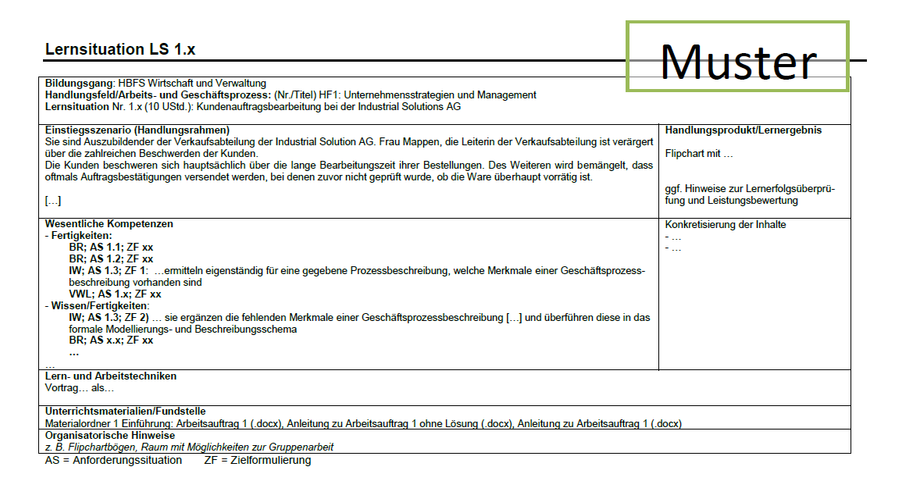
DJP – Zweite Ebene: Ein Beispiel für Variante 2

Slide 18
DJP – Ausblick auf 3. Ebene
Die 3. Ebene ist die Ebene der Unterrichtsmaterialien:
Hinweis auf Dateien über den Dateinamen.
Hinweis auf Lehrbuchinhalte.
Eine Einbettung der Materialien als digital gespeicherte Dateien in das Textverarbeitungsdokument (softwareabhängig).
Hyperlinks auf digital gespeicherte Dateien im Internet, im Intranet oder auf anderen Speichermedien.

Slide 19
Letzter Teil:
Technische Handhabung der Vorlage

Slide 20
DJP - Erste Ebene: Technische Handhabung (1/3)
Spalten und Zeilenüberschriften sind in der Tabellenkalkulationsvorlage fixiert, das Verschieben beider Bildlaufleisten (scrollen) rechts und unten in beide Richtungen ermöglicht eine übersichtliche Suche im Inhalt.
Stand 22.05.2013 Fachreferat 313 MSW
20

Slide 21
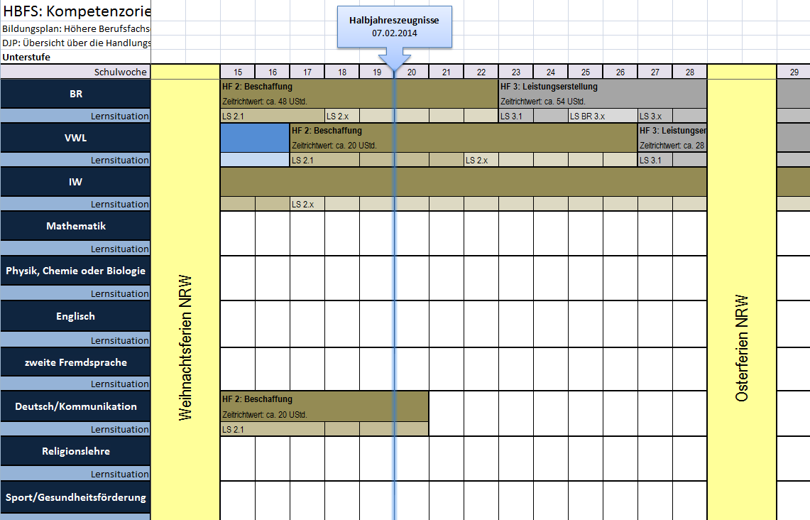
DJP - Erste Ebene: Technische Handhabung (2/3)
1. Möglichkeit durch Scrollen nach rechts: Direktzugriff auf Schulwoche 17, z.B. für eine Ansicht des Zeitraums zwischen SW 19 und SW 32 mit Halbjahreswechsel.

Slide 22
DJP - Erste Ebene: Technische Handhabung (3/3)
2. Möglichkeit durch Scrollen nach unten: Direkter Inhaltsbezug in erster Position unter der Schulwoche.
Eine Kombination beider Möglichkeiten besteht natürlich.

Slide 23
Ende der Präsentation.
Vielen Dank für Ihre Aufmerksamkeit.

